Slide 1



Slide 2
01
02
03
상황분석 전략수립 기대효과
현실 문제
“부동산 앱, 허위 매물 판친다는 데“ 2019.04.04
그러나 이같은 노력에도 불구하고 허위 매물을 근절하는 데 역부족이란 게 부동산 업계의 공통된 시각이다… 턱없이 부족하기 때문으로 예측하고 있다. 이에 박홍근 더불어민주당 의원은 “중개매물에 대한 필수 정보를…
급증한 부동산 허위매물 신고건수
(단위:건)
11만
6012
4만
2488
3만
9267
2만
5986
‘주택, 토지 거래에 있어서 구매자를 위한 정보 부족 현상 심각 ’

Slide 3

01
02
03
상황분석 전략수립 기대효과
한국형 RPR 도입
RPR 이란?
:Realtors Property Resource® (RPR®)는 NAR(미국부동산협회)의 독점적인 온라인 부동산 데이터베이스로 REALTORS®에 분석력을 제공하여 고객이 정보에 입각한 의사 결정을 내리고 시장에서 효율성을 높일 수 있도록 지원합니다.
RPR은 NAR의 전액 출자 자회사로서 2009년에 설립되어 NAR의 110 만 직원에게 회원 혜택으로 업계 최대 규모의 자산 정보 데이터베이스를 구축했습니다.

Slide 4
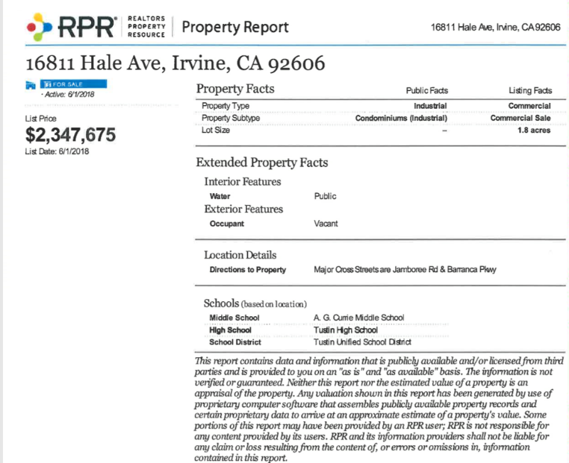
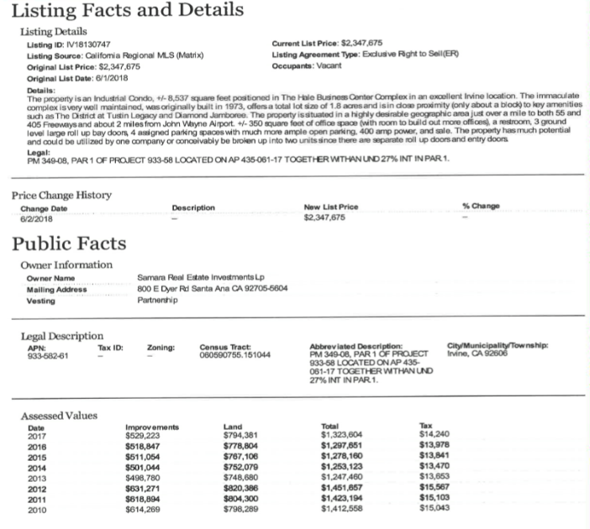
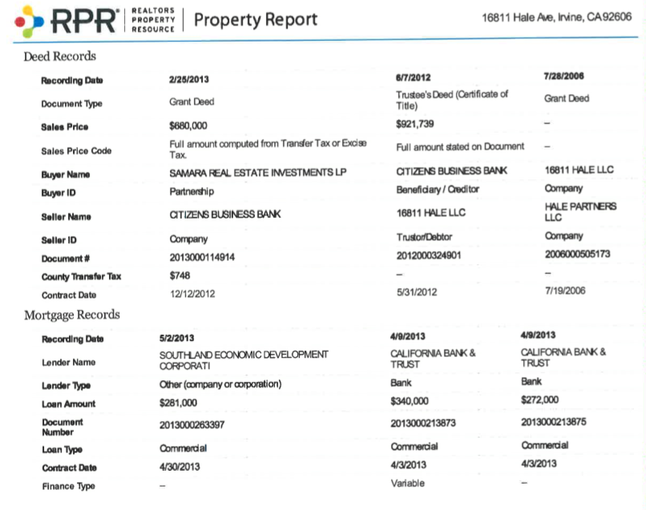
01
02
03
상황분석 전략수립 기대효과
한국형 RPR 도입
토지 면적
용지 형태
주변 학군
매물 상세 설명
소유주 정보 표시
연도별 평가액
계약 날짜
주택담보대출 기록
대출 유형, 날짜

Slide 5
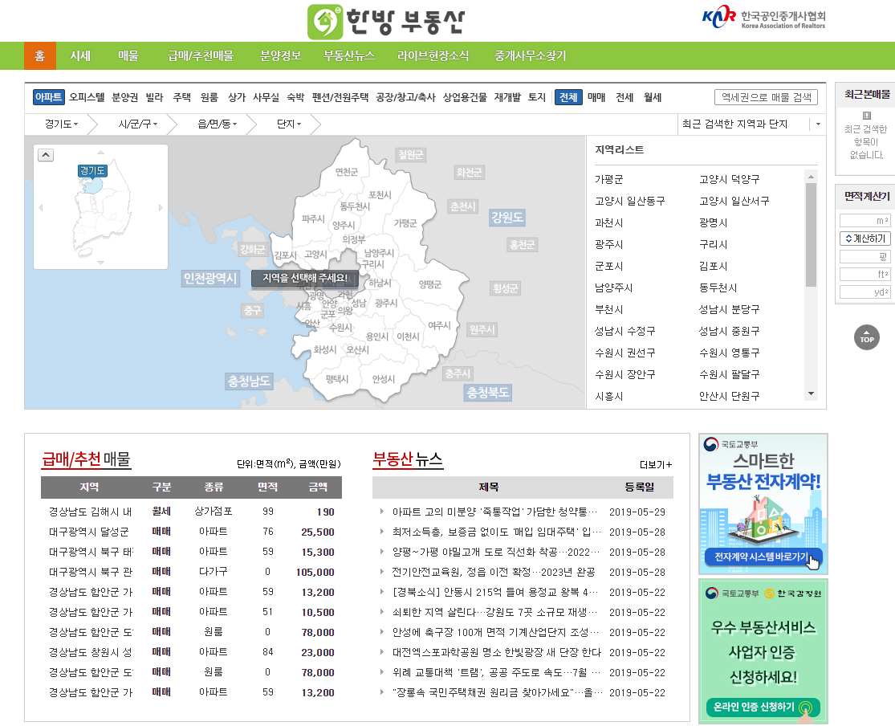
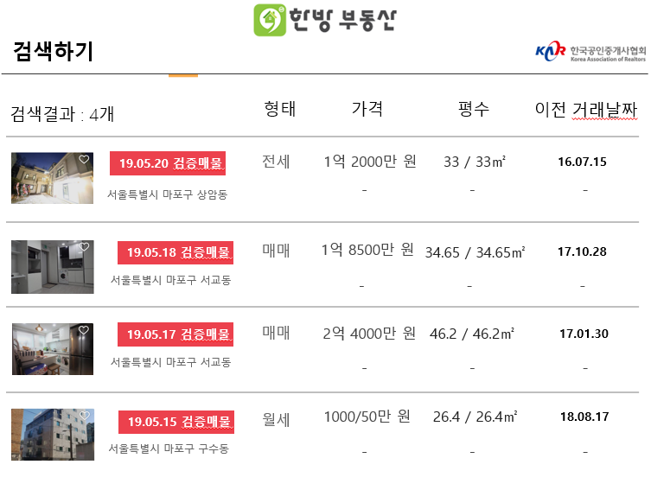
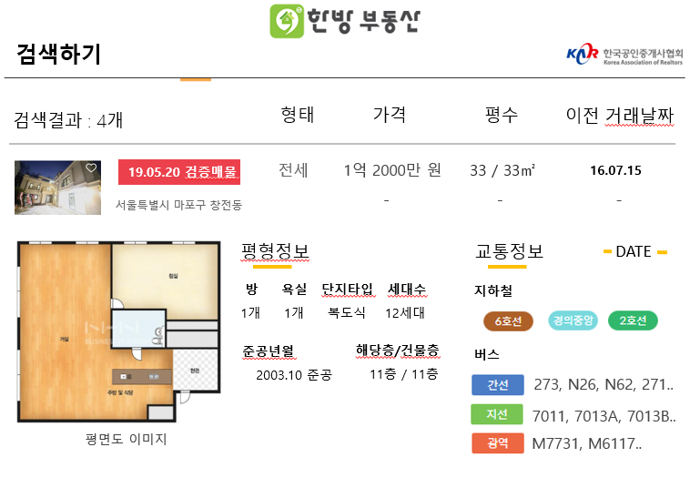
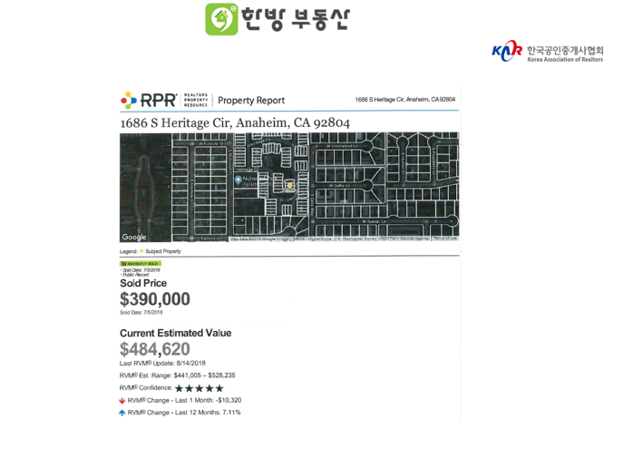
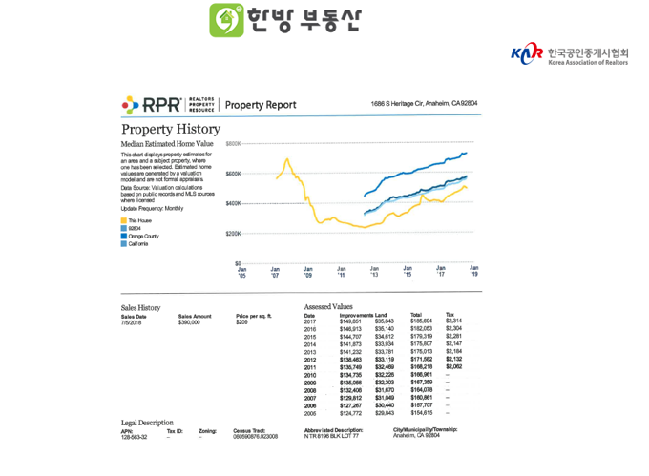
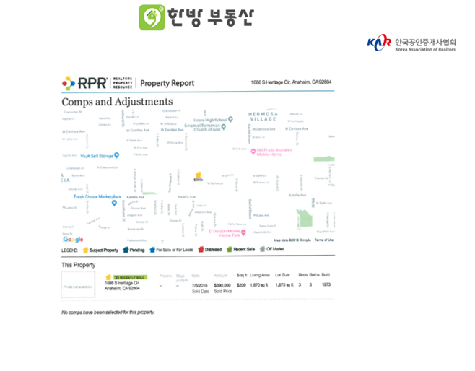
01
02
03
상황분석 전략수립 기대효과
한방과의 연계 방안
예시)

Slide 6
01
02
03
상황분석 전략수립 기대효과
왜 한방인가?
전자계약시스템을 도입한 유일한 플랫폼
한국공인중개사 협회에서 인증한 유일한 플랫폼
공인중개사가 인증한 매물만 올라오는 플랫폼
광고비NO, 허위매물NO
전국의 공인중개사가 매물의 세부사항 등록을 의무화
→ RPR플랫폼 자체가 방대하고 유의미한 가치를 지닌 빅데이터 형성 가능
(국내 모든 부동산의 세부사항이 기입된 데이터)

Slide 7
01
02
03
상황분석 전략수립 기대효과
기대효과
민간
→ 자신의 주택 선택에 있어서 더 세밀하고 현명한 가치판단이 가능하다
공공
표준주택 가격과 표준지가 간의 갭을 줄일 수 있음
세금의 형평성 문제 해결가능
부동산 가격 안정화
주거안정에 기여

Slide 8


